Slide 1


简单
VISION PLAN
专注
苹果外观检测视觉方案（2D）
共创
共赢

Slide 2

01
项目描述
02
项目验证
目录
03
配置清单
04
逻辑流程
CONTENTS
05
评估结果&注意事项
06
售后服务

Slide 3

01
项目描述
●产品名称：苹果
●检测内容：划痕与虫洞
●产品材质：水果
●产品颜色：红色
●检测区域(mm × mm)：400.0 * 400.0
●最大工作距离(mm)：1500
●最小工作距离(mm)：200
●来料方式：传送带输送
●最小缺陷分辨要求(mm)：2
●检测节拍(pcs/min)：不限制
●检测时产品运动速度(m/s)：0
●工作距离(mm)：1152
方案布局图

Slide 4

02
项目验证
参数名称 | 参数值
面阵相机型号 | A5031M/CU815
面阵相机类型 | 面阵相机
相机接口类型 | USB3.0
相机像素 | 640 * 480
镜头型号 | MFA118-S06
镜头品牌 | coolens
镜头焦距 | 6mm
镜头接口 | C
A(工作距离) = 1152mm, B(视野宽度) = 440mm, C(视野长度) = 440mm
视野图

Slide 5

02
项目验证
检测流程

Slide 6
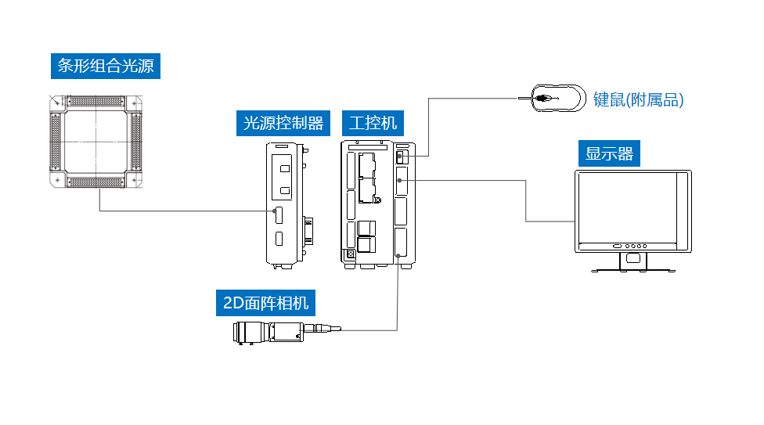
03
配置清单
系
统
构
成

Slide 7

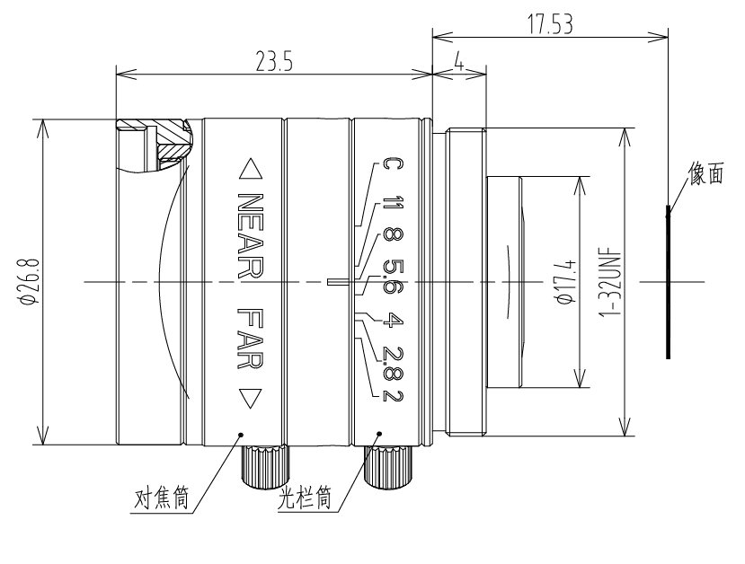
03
配置清单
相机尺寸图
镜头尺寸图

Slide 8
03
配置清单
序号 | 名称 | 型号 | 单位 | 数量 | 厂家
1 | 面阵相机 | A5031M/CU815 | 台 | 1 | dahua
2 | 镜头 | MFA118-S06 | 个 | 1 | coolens
3 | 光源 | JL-MLR2-500 | 个 | 4 | jiali
4 | 工控机 | - | 台 | 1 | -
5 | 显示器 | - | 台 | 1 | -
6 | 软件 | MechMind-DLK | 套 | 1 | MechMind

Slide 9
04
逻辑流程
逻辑流程
├── 图像采集
│ └── 使用工业相机采集苹果表面图像，设置ROI区域为400×400mm检测范围，确保苹果在图像中心区域
├── 预处理
│ ├── 调整亮度/对比度：增强红色果皮与缺陷的对比度
│ ├── 色彩平衡：校正环境光影响，突出划痕与虫洞特征
│ └── ROI截取：框选苹果主体区域，排除背景干扰
├── 缺陷分割
│ ├── 数据准备
│ │ ├── 导入包含划痕、虫洞及无缺陷的苹果图像
│ │ ├── 划分训练集/验证集（80%/20%）
│ │ └── 创建缺陷类别：划痕（类别A）、虫洞（类别B）
│ ├── 标注操作
│ │ ├── 使用画笔工具精细标注缺陷区域
│ │ ├── 对称缺陷采用智能标注工具快速生成
│ │ └── 设置全局掩膜遮盖果柄等非检测区域
│ ├── 模型训练
│ │ ├── 启用数据增强：±10%亮度/对比度，±15%平移
│ │ ├── 输入尺寸设置为768×768像素（满足2mm缺陷分辨率）
│ │ └── 采用高精度模型类型，总轮次设为500
│ └── 模型验证
│ ├── 检查标注结果匹配矩阵
│ ├── 调整缺陷判定阈值（绿色线设OK阈值，红色线设NG阈值）
│ └── 导出验证报表分析漏检/误检样本
└── 结果处理
├── 输出缺陷类型及位置坐标
└── 生成检测结果图像（带缺陷高亮显示）

Slide 10
05
评估结果&注意事项
05 评估结果 & 注意事项
现场环境
相机安装
物料一致性
风险点：环境光波动可能导致苹果表面红色与缺陷对比度不稳定
解决方案：采用高亮度环形+背光组合光源，增强红色果皮与缺陷的对比度
风险点：相机安装角度偏差或聚焦不准确导致ROI区域模糊
解决方案：使用激光校准工具辅助安装，确保相机光轴垂直于苹果表面并精确对焦
风险点：不同批次苹果表皮反光特性差异影响划痕/虫洞识别
解决方案：在预处理阶段增加动态曝光补偿算法，自动适配不同反光强度的苹果表面

Slide 11

06
售后服务
该设备上线后使用初期，我们会派专人进行全程跟踪；
处理解决可能发生的设备异常；
对现场人员进行培训指导；
设备调试完成后：售后服务一年；
若客户提出设备升级需求，我们会及时为您提供升级新方案。

Slide 12





机器视觉方案提供商
0535-2162897
www.ytzrtx.com
image@ytzrtx.com
山东省烟台市经济技术开发区泰山路86号内1号

